Slide 1
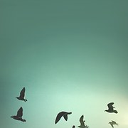
La culture de la paix
Une animation proposée par le
Réseau In-Terre-Actif

Slide 2
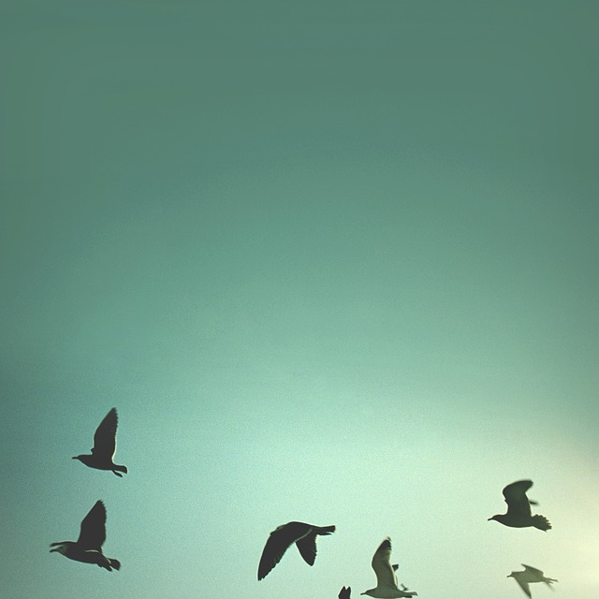
Qu’est-ce que la paix?
Selon le Petit Robert, c’est la « situation d’une nation, d’un état qui n’est pas en guerre, ce sont des rapports calmes entre nations ».
Dimension politique
La paix est aussi reliée aux rapports que nous entretenons avec les autres. Dimension sociale
La paix se définit également comme étant un état de calme et d’harmonie que l’on peut ressentir à l’intérieur de soi.
Dimension personnelle
À l’école c’est une façon de vivre les relations avec ses pairs, une façon de régler les conflits et de réagir contre l’injustice.

Slide 3
L’importance de l’éducation à la paix
La paix, c’est une façon de favoriser le développement des valeurs humaines et le respect des droits humains.
Dans le cadre de cette animation, nous allons aussi l’aborder de façon plus personnelle, en terme d’attitude afin d’apprendre à résoudre nos conflits interpersonnels.

Slide 4
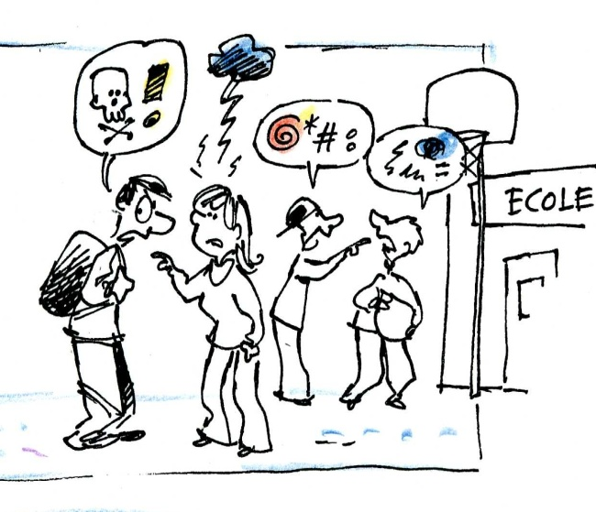
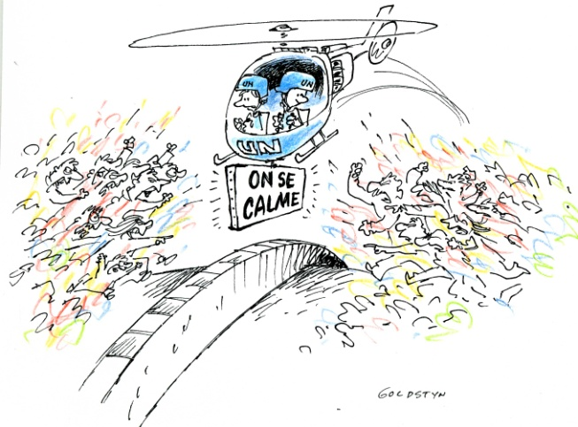
Qu’est-ce qu’un conflit ?
« Opposition de sentiments, d’opinions entre des personnes ou des groupes. » Larousse
« Contestation entre deux puissances
qui se disputent un droit. »
Le Petit Robert
Un conflit mal géré peut entraîner des actes violents, négatifs et destructeurs.

Slide 5
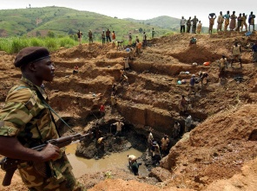
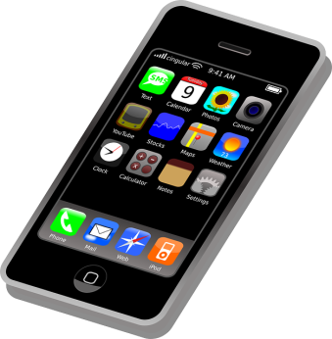
Pourquoi y a-t-il des conflits armés dans le monde?
Les ressources naturelles
L’extrême pauvreté
Le partage du territoire
La soif du pouvoir
L’utilisation de la religion
L’armement

Slide 6
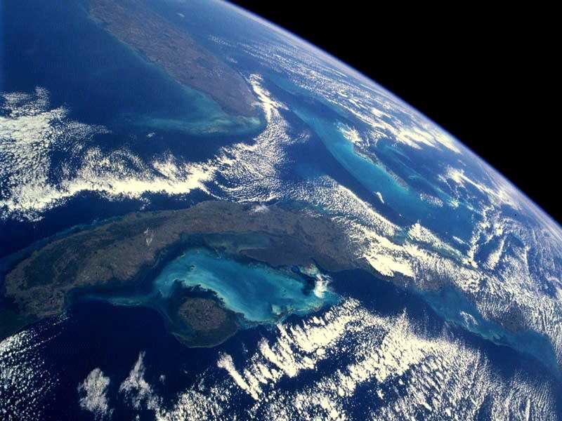
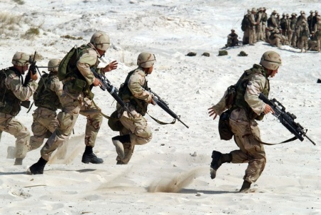
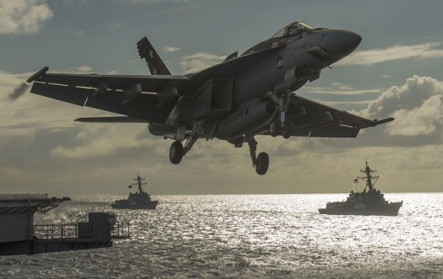
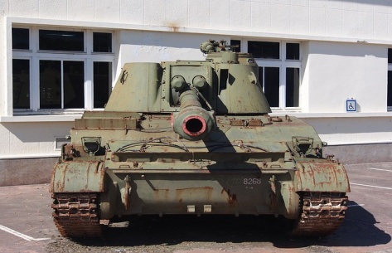
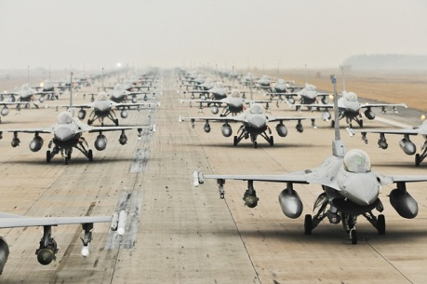
Dépenses militaires
dans le monde en 2014 ?
$ 1800 milliards

Slide 7
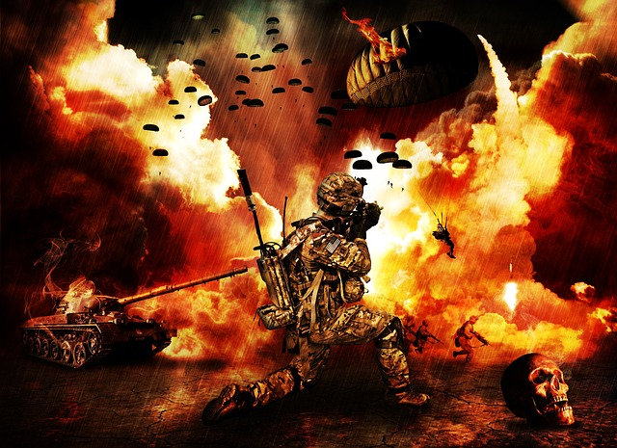
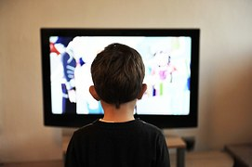
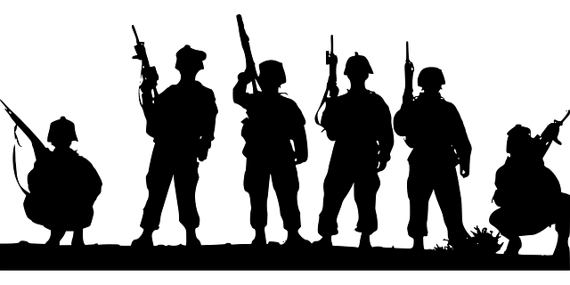
La culture de la violence
La violence dans les jeux vidéo
La violence dans les médias
À l’âge de 12 ans, un enfant ayant une consommation « moyenne » de télévision aura été témoin de 8 000 meurtres.
http://www.lexpress.fr/culture/tele/quand-la-tele-realite-vire-au-trash_855423.html

Slide 8
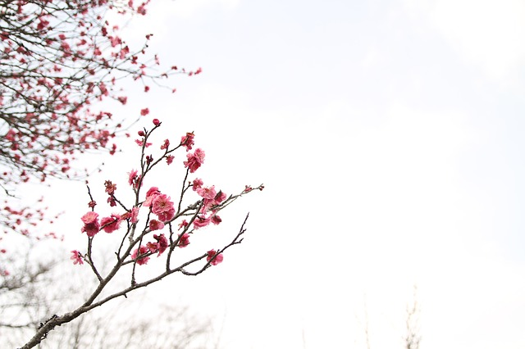
Construire la paix

Slide 9
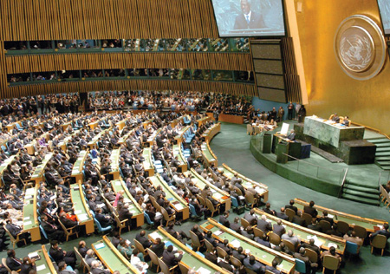
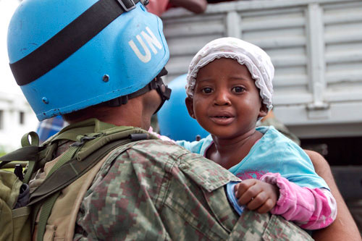
Des organisations et des outils au service de la paix

Slide 10
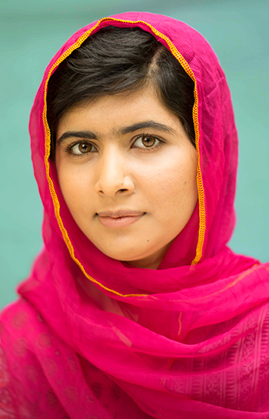
Des leaders de la paix
Malala Yousafzai
Symbole de la défense de l’éducation des filles dans le monde.

Slide 11
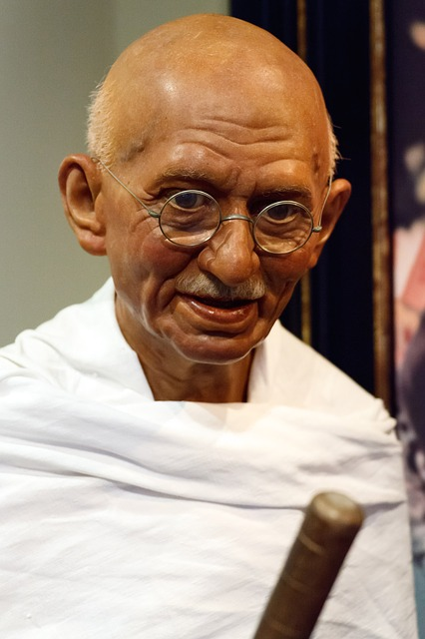
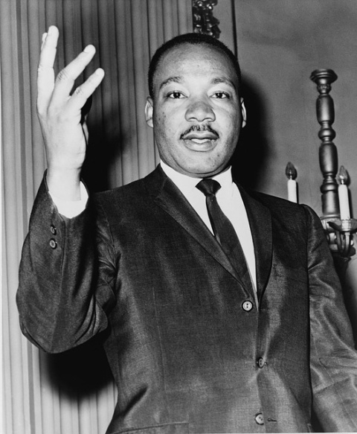
Gandhi
« En opposant la haine à la haine, on ne fait que la répandre, en surface comme en profondeur. »
Martin Luther King Jr est un pasteur protestant qui a consacré sa vie à la lutte pacifique pour les droits des Noirs aux États-Unis.

Slide 12
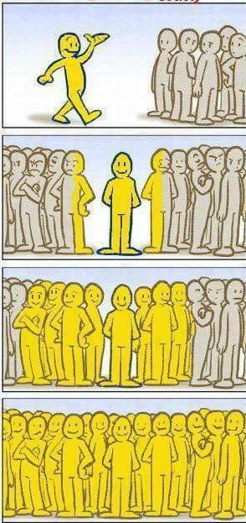
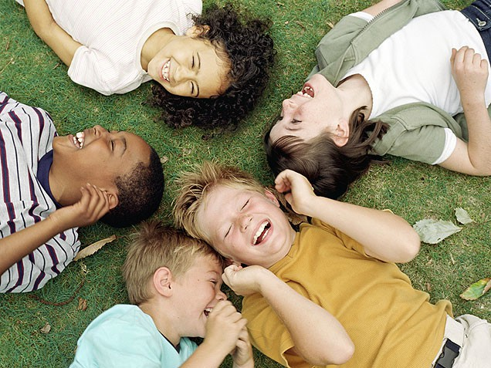
Et nous dans tout ça?
Selon vous, y a-t-il des choses que l’on peut faire, des actions que l’on peut poser afin de contribuer à bâtir un monde plus pacifique?

Slide 13
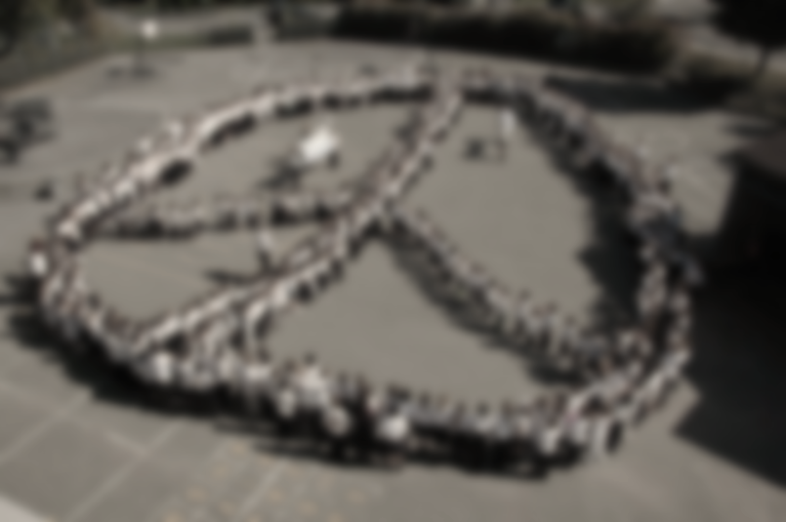
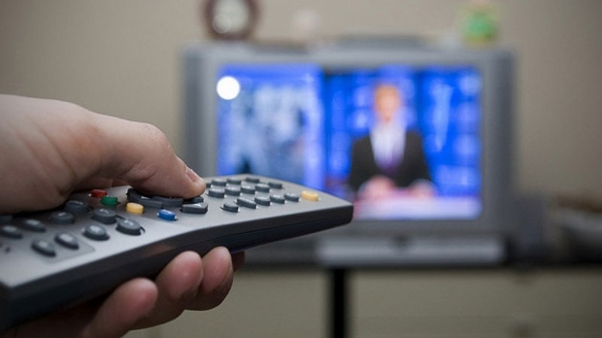
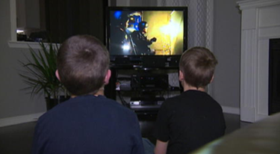
Agir contre la culture de la violence à la télévision

Slide 14
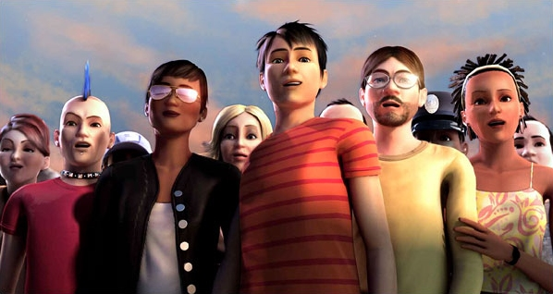
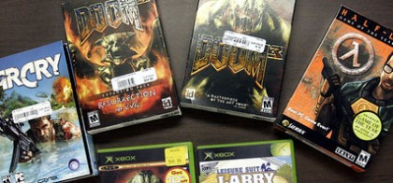
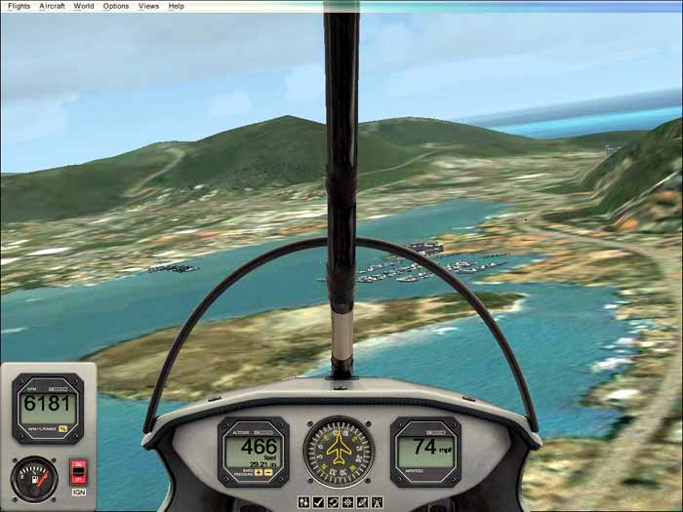
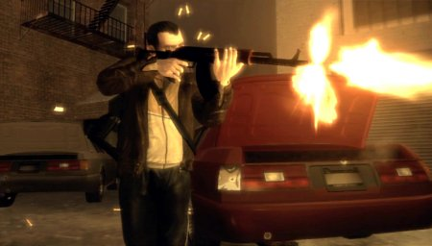
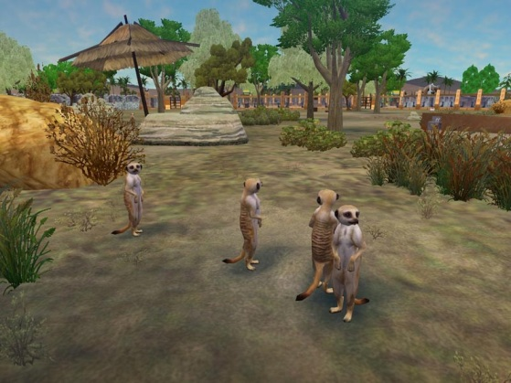
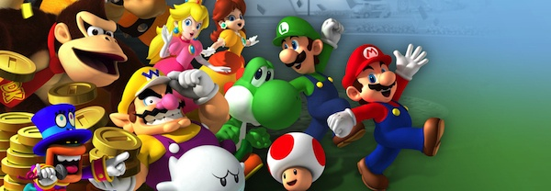
Privilégier des jeux vidéos non-violents

Slide 15
Résolution pacifique des conflits

Slide 16
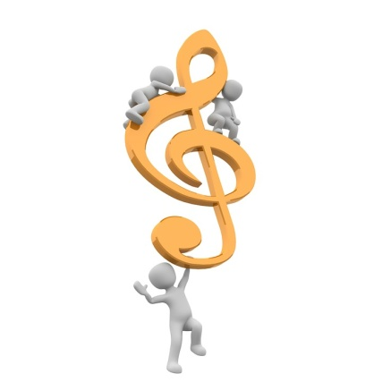
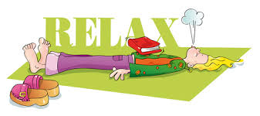
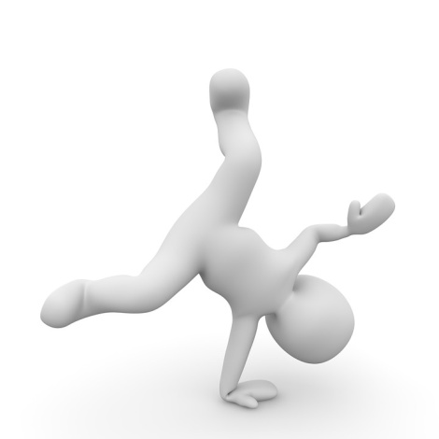
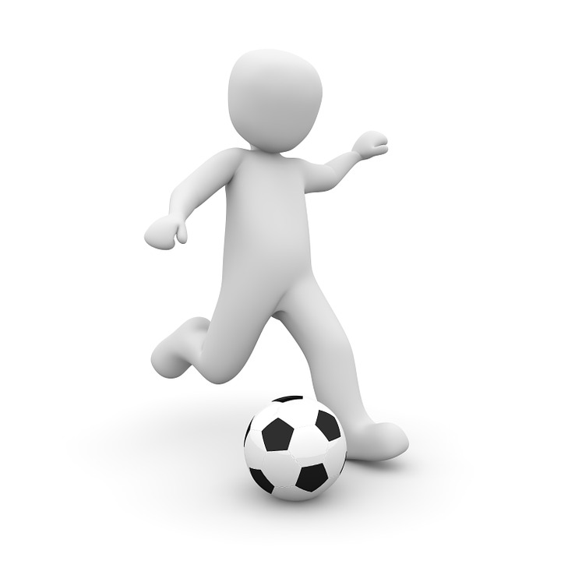
La saine gestion de nos frustrations

Slide 17
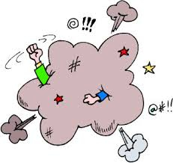
Comment gérer les conflits en 4 façons
1- Les deux parties choisissent la bagarre afin d’éliminer l’adversaire
Résultat : Le conflit empire au lieu de disparaître.
2- Les deux parties choisissent de s’ignorer
Résultat : Le conflit devient latent, le désir de violence est prêt à éclater à la moindre étincelle.

Slide 18
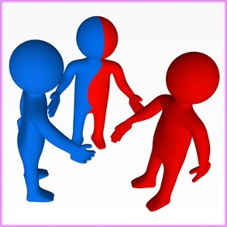
3- Les deux parties choisissent de dialoguer avec l’appui d’un médiateur
Résultat : En faisant appel à un adulte ou à une personne-ressource qui peut agir à titre de médiateur pour gérer le conflit. Son rôle est d’écouter les deux parties et de les amener à formuler un accord qui soit satisfaisant pour les deux.

Slide 19
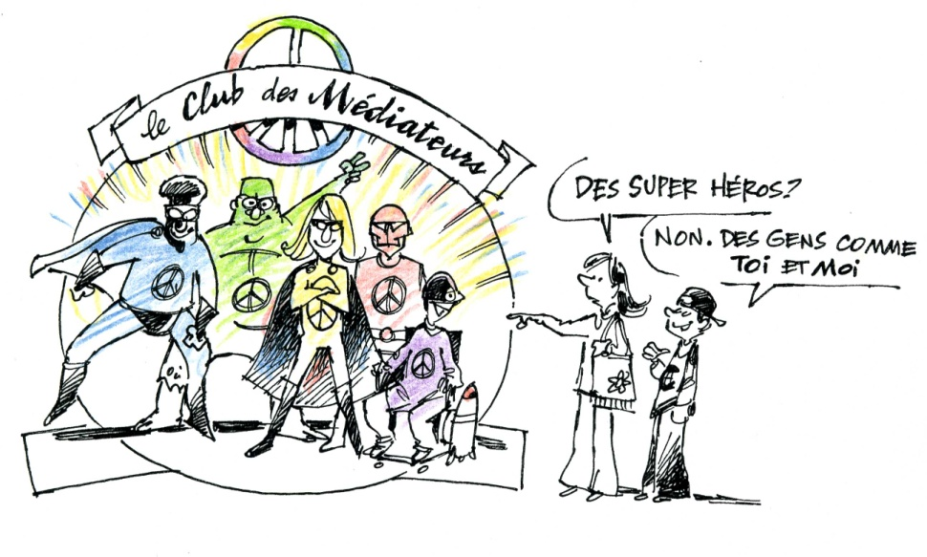
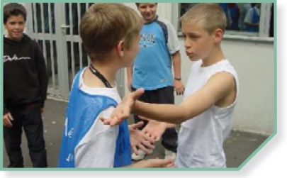
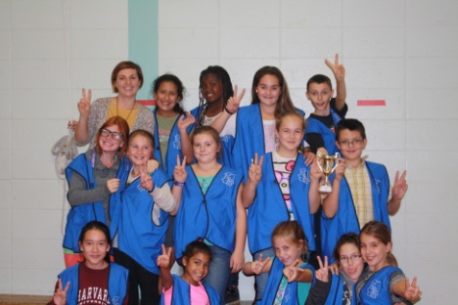
L’exemple de la médiation scolaire pour la résolution pacifique des conflit
Les élèves-médiateurs vont proposer leur aide lors de désaccords, de disputes ou de bagarres, ou à des victimes de violence.

Slide 20
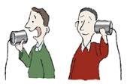
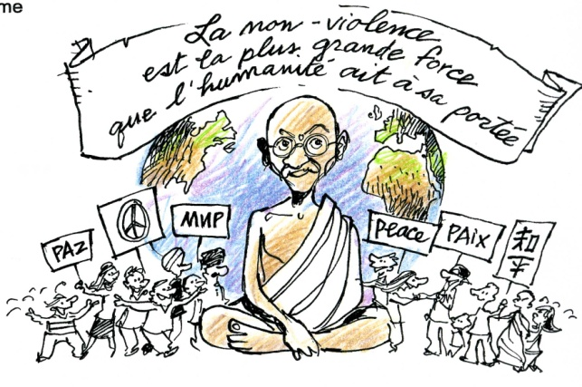
4- Les deux parties choisissent de dialoguer directement
En laissant à chacun la possibilité de s’exprimer librement, mais respectueusement, sur sa perception du conflit.
Résultat : Le conflit se résout directement, sans intermédiaires, dans une atmosphère de coopération plus respectueuse de l’autre, et donc moins tendue.

Slide 21
La communication non-violente

Slide 22
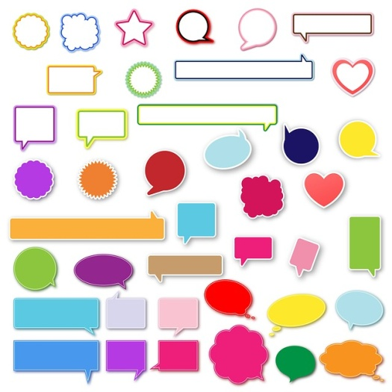
La communication non-violente vise à développer des relations harmonieuses et respectueuses entre les humains, principalement pour arriver à résoudre les conflits et mieux se connaître soi-même.

Slide 23
La communication non-violente
La paix ce n’est pas seulement un mot, c’est aussi un comportement.
J’OBSERVE
J’EXPRIME
JE PRÉCISE MES BESOINS
JE FAIS UNE DEMANDE CLAIRE

Slide 24
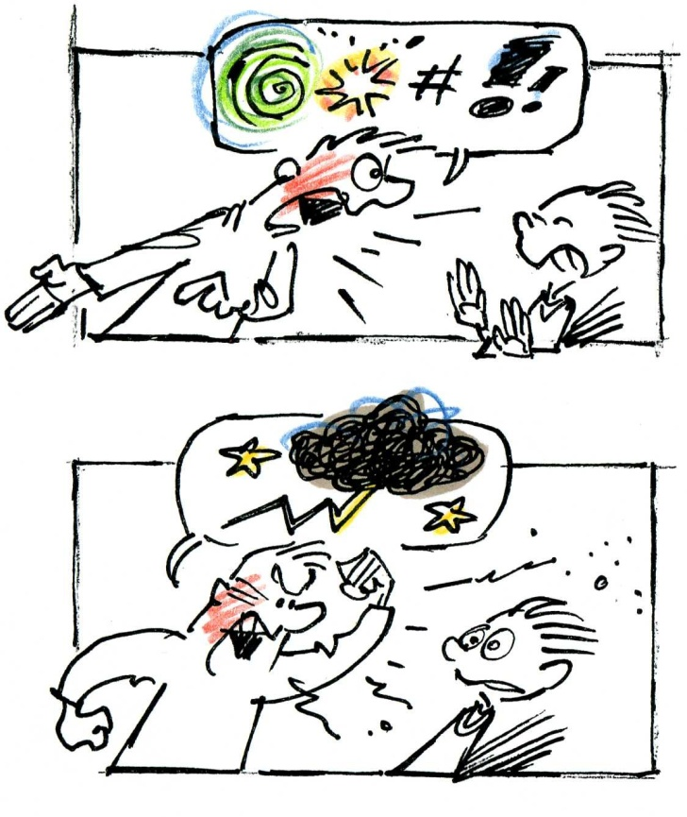
Communication basée sur la domination
« Tu es insupportable de laisser trainer tes affaires comme ça, tu ne penses vraiment qu’à toi, tu m’énerves! »

Slide 25
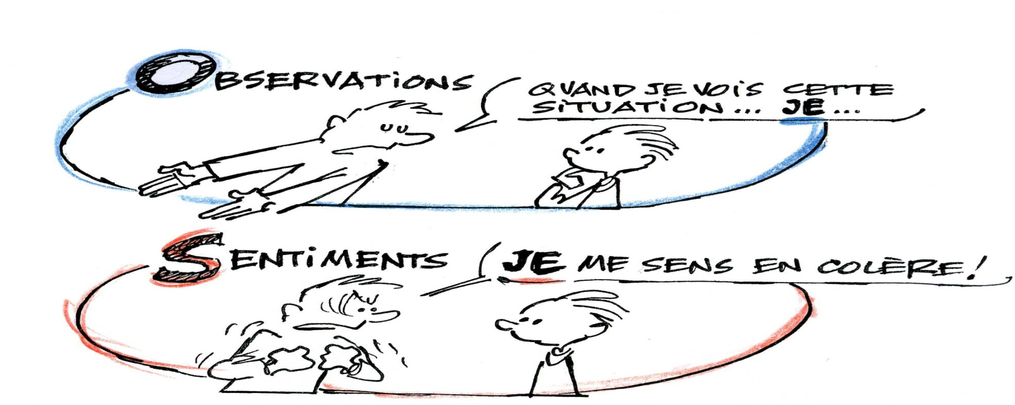
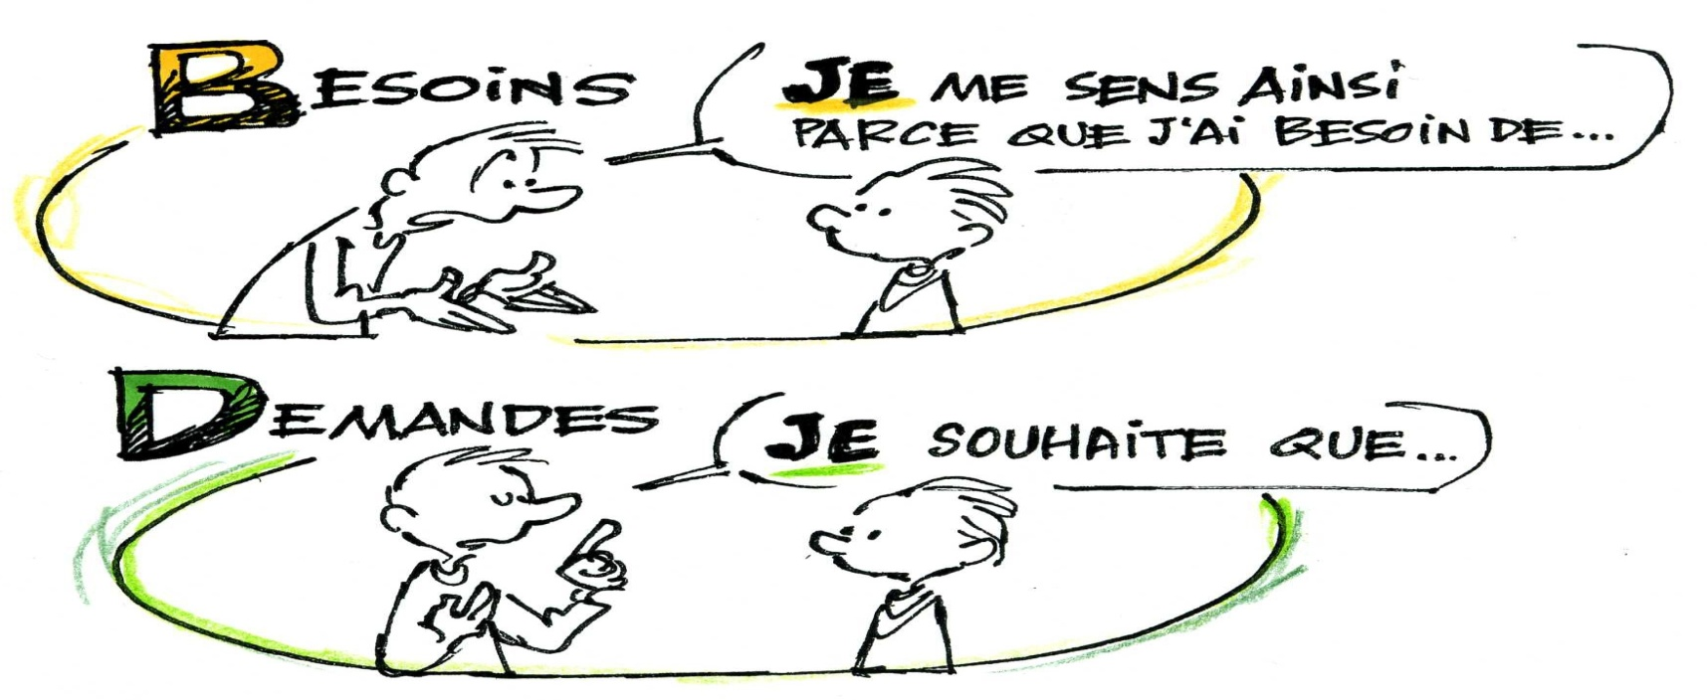
Les 4 étapes de la communication non-violente

Slide 26
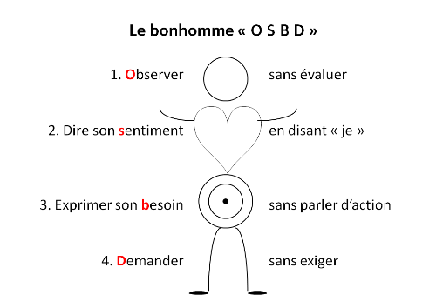
En passant par ces 4 étapes et en aidant l’autre à faire de même, nous établissons un courant de communication qui débouche naturellement sur une meilleure compréhension.

Slide 27
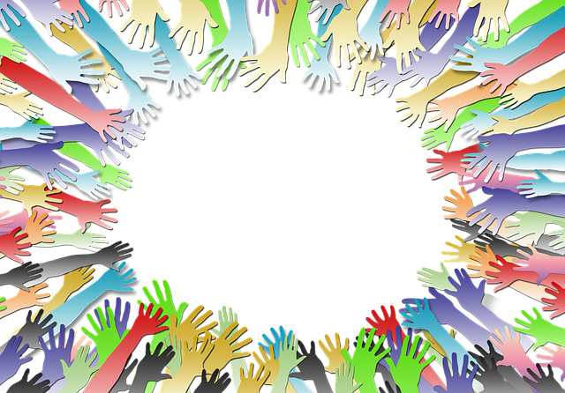
Mettre en pratique la règle d’or de la communication :
“Le TU tue…
et le JE donne vie!”

Slide 28
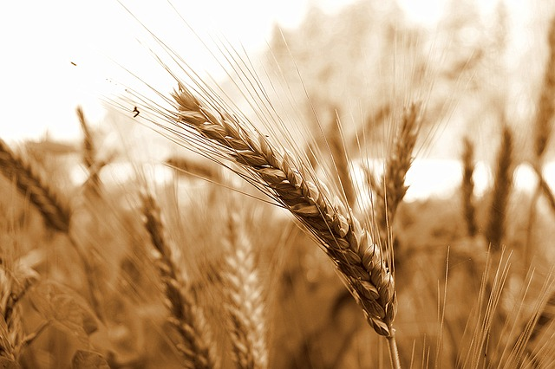
Cultivons la PAIX

Slide 29
Comment cultiver la paix autour de soi ?
Il s'agit d'un engagement de soi et des autres au quotidien dans l'application de valeurs personnelles à travers ses actes, ses paroles et sa façon de penser.

Slide 30
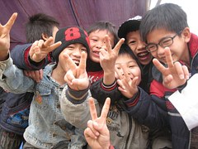
La paix se construit par :
la tolérance
l’ouverture à l’autre
le partage
la politesse et la courtoisie
l’altruisme
la compassion
la coopération

Slide 31
Coopération ou compétition

Slide 33
Deviens un instrument de paix

